Slide 1

Utdanningslederprogrammet ved UiO: Innretning og innhold
- statusoppdatering og oppspill til diskusjon
Seminar utdanningskomiteen
12. mars 2025
Anne Marthe Gibbons
Seniorrådgiver
Universitetet i Oslo

Slide 2
Utdanningsledelse - kompetansetilbud ved UiO
Utdanningslederprogrammet ble satt i gang med bakgrunn i arbeid gjort av utdanningskomiteen i 2011-12.
Siden 2013 har UiO tilbudt et lederutviklingsprogram (Utdanningslederprogrammet – ULP) rettet mot personer i faglige og administrative roller med ansvar for ett eller flere studieprogram eller emnegrupper med særlig stort koordineringsbehov. Siden 2017 har også eksterne deltakere hatt mulighet til å delta.
Utdanningskomiteen og forskningskomiteen har siden oppstart hatt funksjon som referansegruppe for henholdsvis utdanningslederprogrammet og forskningslederprogrammene for å sikre at innretningen og innholdet i programmene er tilpasset målgruppen og UiOs behov. Det er imidlertid flere år siden sist ULP var tema i utdanningskomiteen. Det er dermed nå behov for en statusgjennomgang og diskusjon om veien videre. Dette er også aktualisert av at utdanningskomiteen i november 2024 ga sin tilslutning til at UiO utvikler et primært digitalt kompetansetilbud for (nye) studieprogramledere.
Lysark 8-21 inneholder en del bakgrunnsinformasjon om opprettelsen av ULP, detaljer om innretningen, eksempler på deltakerevaluering og noe deltaker- og søkerstatistikk.

Slide 3

ULP: Mål og hovedbudskap
Programmet skal stimulere deltakernes arbeid med å bygge gode utdanningsmiljøer
Programmet skal hjelpe deltakerne med å legge til rette for gode rammevilkår for undervisning og samarbeid mellom administrasjon, studenter og fagmiljøene
Detaljerte program og læringsmål utarbeides for hver samling.
Programmets hovedbudskap:
Forstå din egen rolle og hvordan du fyller den
Legg til rette for fellesskap rundt utdanning
Ta ansvar for eget handlingsrom

Slide 4

Om programmet – og deltakerne
9 kull fra 2013-2025
Program annethvert år, oppfølgingsaktivitet i mellomåret
288 deltakere (inkl. 2025)
  223 fra UiO
  65 fra andre institusjoner (fra 2017)
  218 vitenskapelig ansatte utdanningsledere
  70 administrativt ansatte utdanningsledere
Økonomi:
  Deltakeravgift, men UiO-deltakelse er delvis finansiert av Universitetsstyret
  Eksterne deltakere betaler fullkost
Notes:
2 pilotprogram i 2013 og 2014 – ordinær drift fra 2015.
Åpent for andre institusjoner fra 2017 – ULP4
171 kvinner, 117 men
Deltakeravgift 2025:
Interne: 20 000
Eksterne: 45 000

Slide 5
Innhold: Foreløpig plan for ULP i 2025 (ULP9)
Første samling 1.-3. april | Digital gruppesamling (Gruppene fastsetter tidspunkt) | Andre samling 8.-9. september | Digital gruppesamling (Gruppene fastsetter tidspunkt) | Tredje samling 5.-6. november
God utdanningsledelse: Organisasjon og rolle Utdanningsledelse i akademia: roller og organisering Rammebetingelser: Styring og organisering av høyere utdanning Økonomi for utdanningsledere Kommunikasjon i uformelle lederroller Personlige preferanser og utdanningsledelse (WholeBrain) Arbeid med individuell utviklingsoppgave Min ledelsesutfordring (deltakercase) | Utviklingsoppgave Hjemmeoppgave til FS2 (rolleanalyse) | Utdanningslederrollen i samspill Min utdanningslederrolle – forventninger, utvikling (rolleanalyse) Min lederstil: refleksjoner og utvikling Bygge gode arbeids- og læringsmiljø Samarbeid med studenter Samarbeid med administrasjon Møte-/prosessledelse Videre arbeid med individuell utviklingsplan (inkludere det personlige og det relasjonelle) | Utviklingsoppgave Hjemmeoppgave til FS3 (refleksjon om bærekraftig utdanningsledelse) | Bærekraftig utdanningsledelse og veien videre Å skape utvikling Bærekraftig utdanningsledelse Delegering og prioritering i utdanningsledelse Selvledelse og selvivaretakelse Min vei videre
Likestilling, inkludering & mangfold

Slide 6
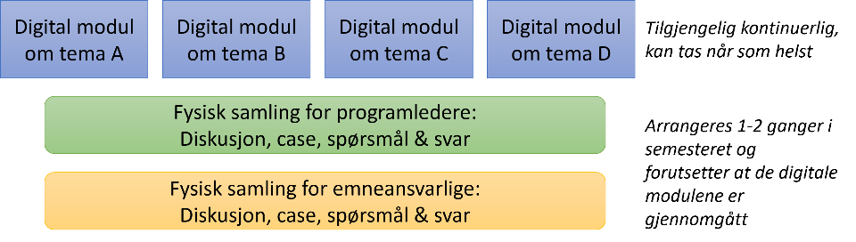
Kommende opplæringstilbud for studieprogramledere
Opplæring vs lederutvikling
Diskusjonssak i utdanningskomiteen i november 2024
NOKUT-rapporten 2022/23: UiO bør sikre at programlederne har bedre kunnskap om de nasjonale kravene som stilles til studietilbud.
Opplegg på skissestadiet, men tanken er å utvikle nettressurser og videoer med opplæring i felles regler og rammer, for eksempel UH-lov, UiOs forskrifter, kvalifikasjonsrammeverk, kvalitetssystemets bestemmelser inkl. nasjonale krav til studietilbud osv.
Digitale moduler som er tilgjengelig kontinuerlig
Vurdere fysiske halvdags samlinger 1-2 ganger i semesteret
På sikt vurdere om det å ha vært gjennom regelverksmodulene skal være forutsetning for å bli vurdert for opptak til utdanningslederprogrammet.

Slide 7

Diskusjonspunkter
Har dere synspunkter på innretningen av utdanningslederprogrammet?
Har dere innspill til innholdet i programmet?
Nye temaer? Endring i prioritering/vektlegging av temaer?
Hva er det viktig å ta hensyn til i utviklingen av et helhetlig kompetansetilbud til utdanningsledere?
Hvordan kan ULP, det kommende tilbudet for studieprogramledere, LINKs tilbud og UiOs øvrige kurstilbud spille sammen på en god måte?

Slide 8
Bakgrunnsinformasjon ULP 2013-2025
Oversikt over rollebaserte lederutviklingsprogram ved UiO
Føringer ved opprettelsen av programmet
Målgruppe og føringer ved opptak
Programkjennetegn
Eksempel på deltakerevalueringer
Deltakerstatistikk
Søkerstatistikk siste 3 program

Slide 9
Forskningslederprogrammene
(Forskningskomiteen/FIADM)
Utdanningslederprogrammet
(Utdanningskomiteen/SADM)
Instituttlederleder-programmet
(OPA)
FLP:
Oppstart i 2007
2024: FLP 16
40 deltakere annet hvert år, 1/3 eksterne deltakere siden 2010
Forskere med flere års erfaring med forskningsledelse
På engelsk annen hver gang
10 dager, 4 samlinger
RLP-Start:
Startet i 2015
2025: kull 11
40 deltakere årlig, 1/3 eksterne
Forskere som nylig har fått ansvar som forskningsledere
Må ha noe å lede ved kursstart
På engelsk
5 dager, 2 samlinger
ULP:
Startet i 2013
2025: ULP9
40 deltakere annet hvert år, 1/3 eksterne deltakere fra 2017
Vitenskapelige og administrative utdanningsledere
På norsk
7 dager, 3 samlinger
Felles programteam, samarbeid om planlegging og organisering.
UiO-deltagelse er delvis finansiert av Universitetsstyret.
Eksterne deltakere betaler fullkost

Slide 10
Prinsipper for innretningen av ULP
Føringer/anbefalinger fra kartlegging/utredning i 2011-12:
Behov for kompetanseutvikling for både administrative og vitenskapelige utdanningsledere
Prioritere utdanningsledere som forvalter studieprogram
Tydeliggjøre egen rolle og grenseflater mot andre roller
Inkludere erfaringsutveksling og opplæring i gjeldende rammer og strategisk bruk av disse
Styrke generisk lederkompetanse i utøvelse av studieprogramarbeid
Holde et høyt ambisjonsnivå (jf forskningsleder-programmet)
Program etablert i 2013 med følgende hovedtrekk:
Rollebasert lederutvikling
  Felles ståsted for læring = studieprogramledelse
  Rolle-/organisasjonsforståelse og – bevissthet
Helhetlig lederutviklingsprogram
  Tematisk progresjon; samlinger og sesjoner bygger på hverandre
  Mål om å legge til rette for personlig utvikling over tid

Slide 11
Hvem er deltakerne?
Faglige eller administrative utdanningsledere som ved kursstart har ansvar for ett eller flere studieprogram eller emnegrupper med særlig stort koordineringsbehov.
  Eksempler på aktuelle roller/funksjoner er programledere, programrådsledere, studieledere, semesterledere, studiekoordinatorer og undervisningsledere, både på institutt- og fakultetsnivå.
Faglig og organisatorisk heterogenitet
  Fra alle fakulteter og typer utdanning
  Ulike organisatoriske nivåer
  Eksterne fra 2017
Vekting av deltakere ved opptak:
  Programmet har 40 plasser
  Max 1/3 administrativt ansatte
  Max 1/3 fra eksterne institusjoner
  Første program: tentativ fordeling av plasser til ulike fakulteter.
  Siden: Ikke forhåndsdefinert, men intensjon om spredning ivaretas i opptaksprosessen

Slide 12
Programkjennetegn
Helhetlig lederutviklingsprogram med stort fokus på erfaringsutveksling og bevisstgjøring og refleksjon over egen rolle og praksis
  Forhåndssamtale/forventningsavklaring med alle deltakere
  Hjemmeoppgaver (ad egen praksis) mellom alle samlingene (inkl. til første samling)
  Tett program på samlingene. Klare spilleregler
  Felles plenumssesjoner med intro til temaer.
  Egen praksis arbeides med i faste basisgrupper og ad hoc grupper
  Mye bruk av case (deltakernes egne reelle case og kursteamets fiktive case)
Samlingsbasert (ulike formater prøvd ut)
  2 første programmene: 5 dager (2+2+1)
  Siden: 7 dager (3+2+2)
Kursledelse og fasilitering
  Deltakerne deles i 5 faste basisgrupper med hver sin fasilitator (veileder, prosessleder)
  Kursteam ledet fra Studieavdelingen
    Ansvar for planlegging og gjennomføring av programmet og samlinger
    Interne sesjonsholdere (LINK, erfarne utdanningsledere, UH-forskere, kursteamet)
    Eksterne sesjonsholdere (konsulenter). Forutsetning: Mye og relevant erfaring fra høyere utdanning
    Fasilitatorer fra ulike avdelinger i Fellesadministrasjonen + flere av fakultetene

Slide 13
Deltakerevaluering fra ULP 2023
Notes:
Svarprosent på 71%

Slide 14
Deltakerevaluering fra ULP 2023 (2): Måloppnåelse
Utdanningslederprogrammet skal gi stort personlig utbytte for deltakerne. Programmet skal stimulere deltakernes arbeid med å bygge gode utdanningsmiljøer og legge til rette gode vilkår for undervisning og samarbeid mellom administrasjon, studenter og fagmiljøene.
På en skala fra 1-6, i hvilken grad synes du målet er oppnådd?

Slide 15
Deltakerevaluering fra ULP 2023 (3)
På ULP 2023 har det vært deltakere med ulike roller innen utdanningsledelse, det har vært deltakere med administrative roller, med faglige roller og fra ulike nivåer ved institusjonene. Det har også vært deltakere fra hele landet

Slide 16
Deltakerevaluering: Hvordan påvirker erfaringer fra programmet deg og/eller din enhet i hverdagen?
Har fått skjerpet blikk for virkemiddelbruk i administrative og fagpolitiske prosesser
Økt kunnskap og mer trygghet; og spesielt økt antall perspektiver på mange og ulike situasjoner i hverdagen ved UiO som helhet og ved mindre enheter.
Programmet gir motivasjon til å jobbe med endring samt tips til hvilke endringer som kan gjøres. I hverdagsarbeidet har jeg nok blitt mer reflektert over hvorfor og hvordan jeg gjør ting.
I stor grad. Det har hjulpet meg i å bli en tryggere og tydeligere leder. Også gitt meg redskaper og mot til å ta tak i prosjekter jeg mener er viktige. Jeg bruker erfaringer fra kurset hver dag i jobben!
Økt selvtillit, hvilket igjen gjør meg tryggere og tydeligere i rollen Fått mange nyttige verktøy - til bruk i hverdagen.
Jeg har blir mer bevisst om min egen rolle som leder og om handlingsrommet jeg har. Dette gjør at planleggingsarbeid eller tiltak vi setter i gang her sees i sammenheng med et overordnet strategi (foreløpig mitt eget), som jeg da prøver å få de andre i mitt program til å være med på.
Jeg har lært masse om UiO, om meg selv, og om hva som er lurt å tenke på ift diverse lederoppgaver jeg har. Et konkret eksempel: jeg tenker sammensetning av grupper på en helt annen måte nå. De intervjuene jeg gjorde med utvalgte personer var også en eye-opener.
Større bevissthet omkring mitt handlingsrom som leder. Hjelp til å forstå mekanismene i akademia.
Har fått mange verktøy, modeller og begrep som er svært nyttige for å analysere og forstå og situasjoner og prosesser bedre. Et godt utgangpunkt for å forsøke å påvirke og endre.
Bevisstgjøring. Særlig i forhold til kommunikasjon og handlingsrom.
Har spesielt nytte av de strukturerte gruppediskusjonene med kollegaer i løpet av programmet. Både egen case og andres får meg til å reflektere mer bevisst
Jeg er mye mer bevisst at mitt handlingsrom er fleksibelt avhengig av hvem som tar avgjørelsene. Det påvirker hvilke prioriteringer som må gjøres
Jeg har fått verktøy til refleksjon over hvordan oppgavene som utdanningsleder kan løses
Økt bevissthet om egen rolle, fått innsikt i endringsprosesser, utstyrt med noen verktøy for endring, og mest av alt: større trygghet om at jeg er på rett vei, for meg og mine prosjekter. Jeg tar nå mer plass på enheten, og hele tiden med en tanke bak (ikke kun for å fylle vakum). Mener jeg klarer å se en fornuftig kobling mellom min lederrolle og nærhet til medarbeidere.
Jeg har omorganisert. Dette var planlagt på forhånd, men jeg fikk nok gjennom ULP både ekstra insentiv og noen verktøy til å gjennomføre på en bedre måte
Har mer kunnskap og har tenkt mer gjennom min rolle som leder, og har/ser et større handlingsrom
Notes:
Dette er fortsatt fra et deltakerperspektiv, men vi har innimellom spurt deltakerne om “Hvordan påvirker erfaringer fra programmet deg og/eller din enhet i hverdagen?».
Her ser dere noen av svarene vi fikk.
Trygghet &bevissthet

Slide 17
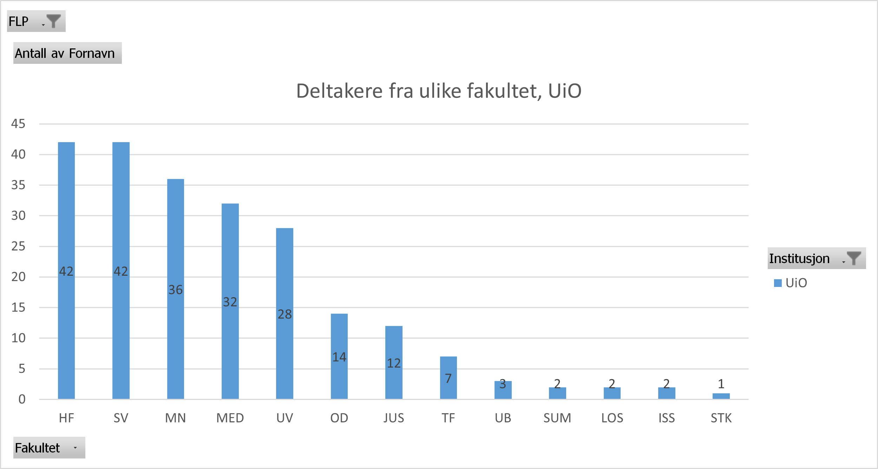
Deltakerstatistikk, fakultetsvis
223 deltakere fra UiO i perioden 2013-2025

Slide 18
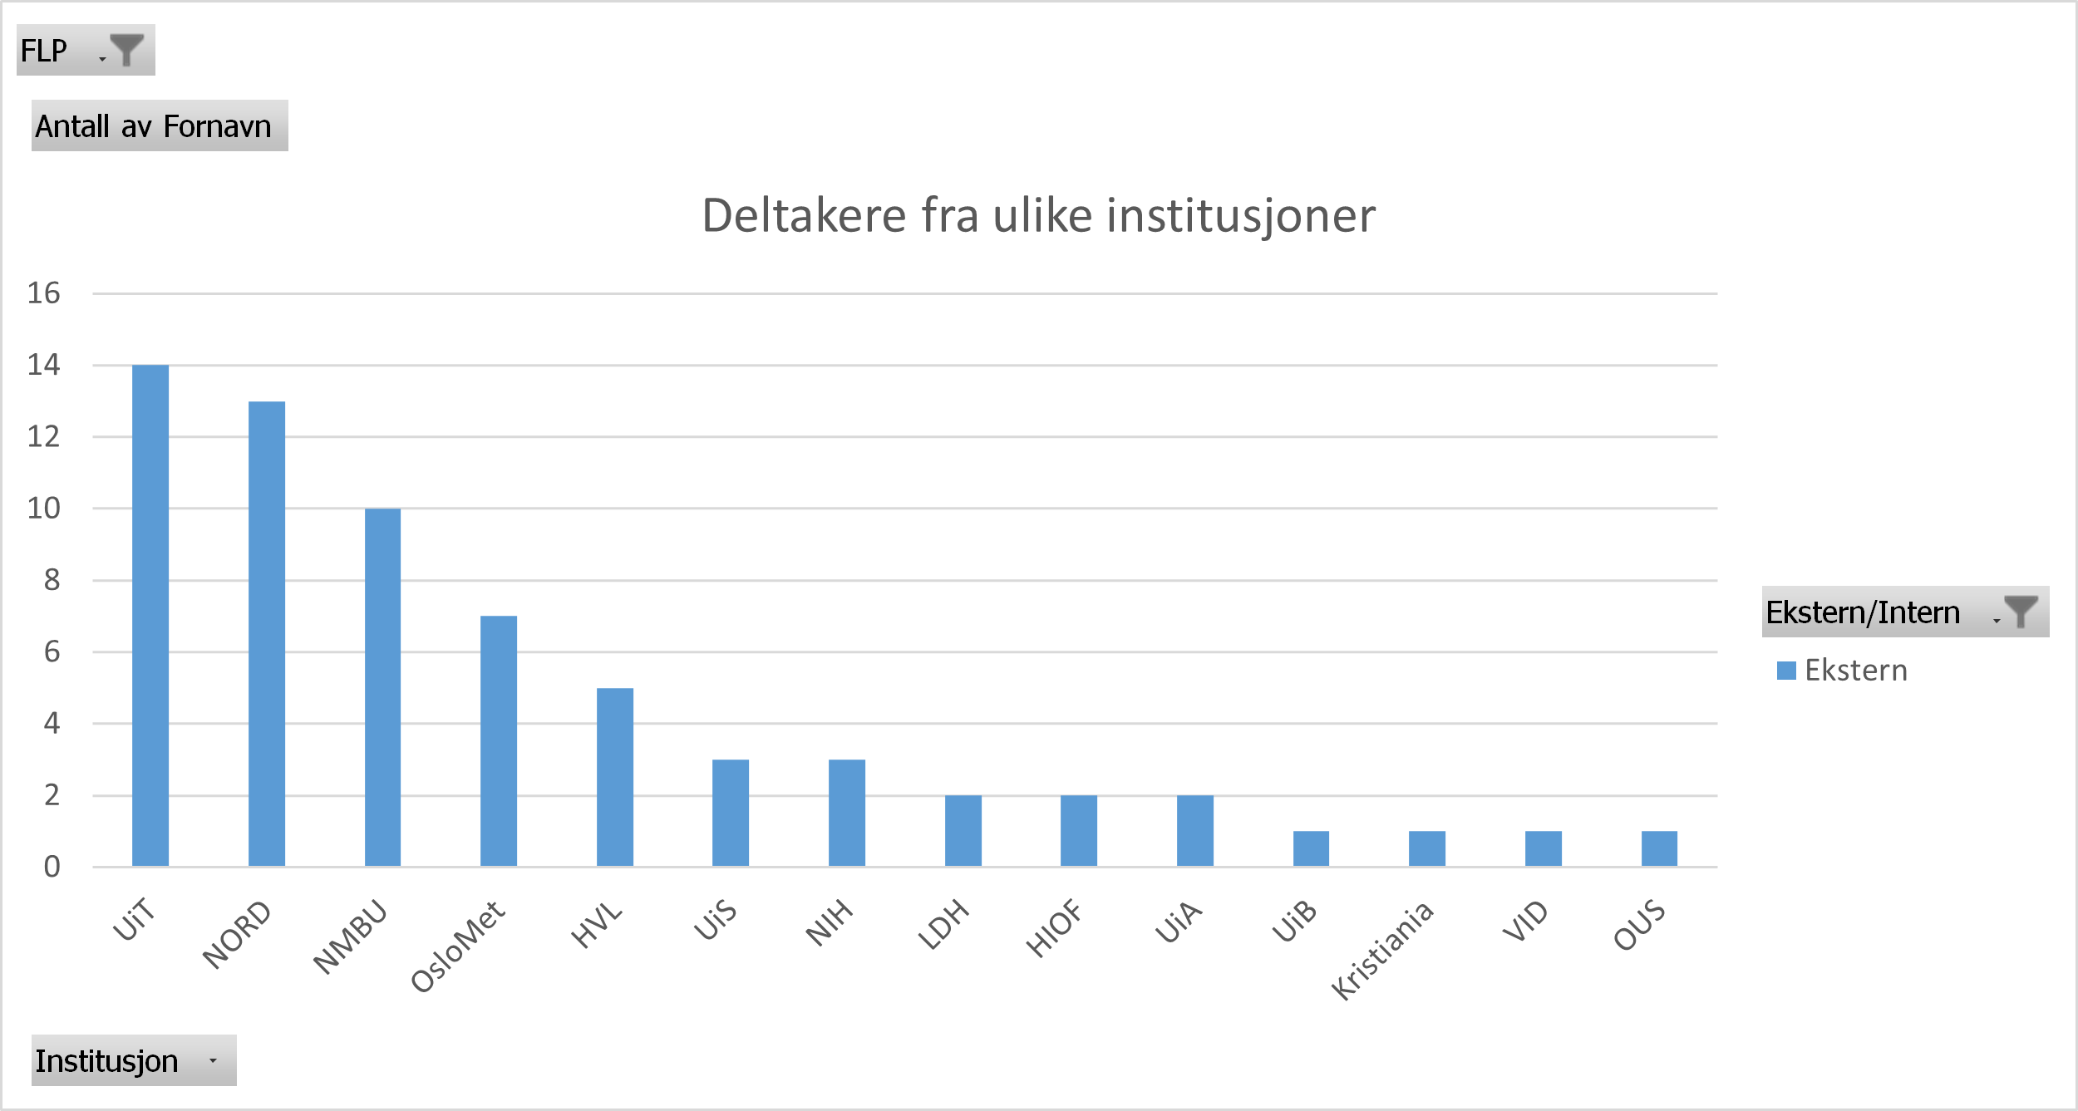
Deltakerstatistikk, eksterne institusjoner
65 deltakere fra andre institusjoner i perioden 2017-2025
Notes:
Deltakere fra 14 ulike eksterne institusjoner
Deltakerevalueringene er ganske så unisone på at det er svært positivt med deltakere fra ulike institusjoner

Slide 19
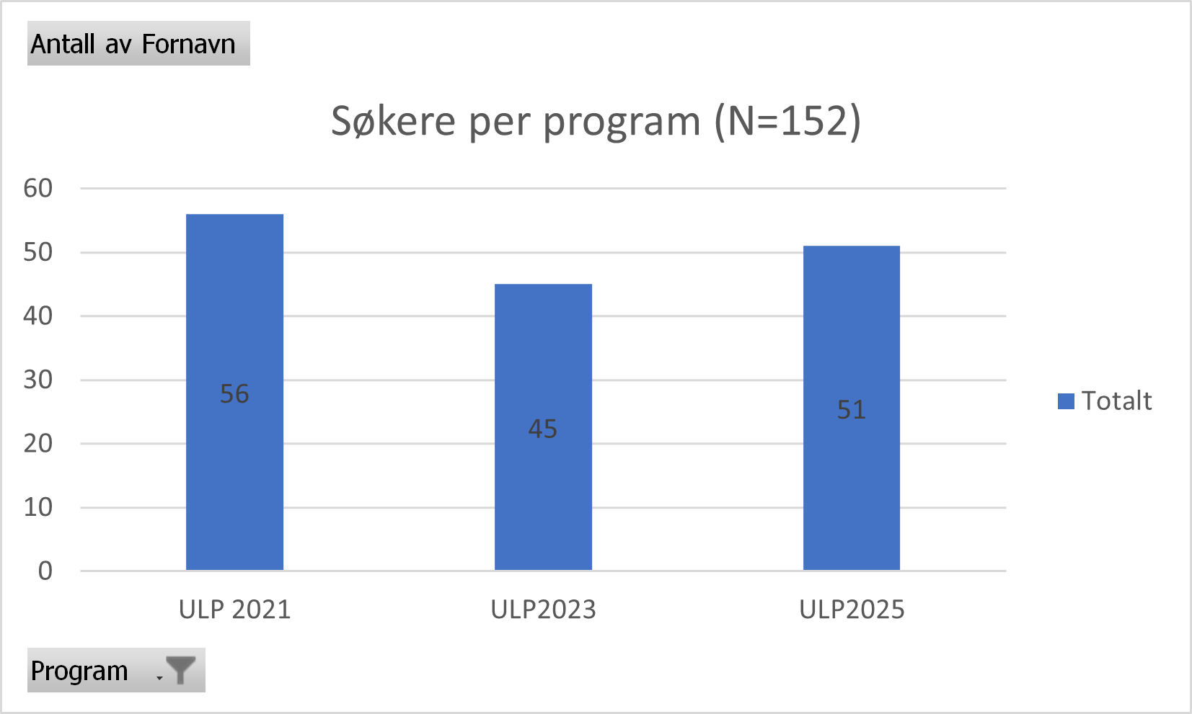
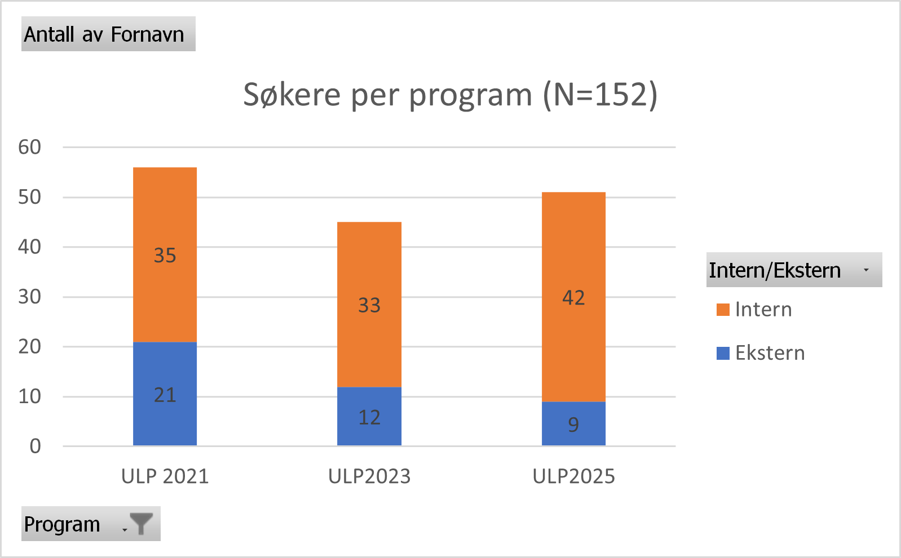
Søkerstatistikk siste 3 program
Vi tar opp 40 deltakere til hvert program, max. 1/3 eksterne.

Slide 20
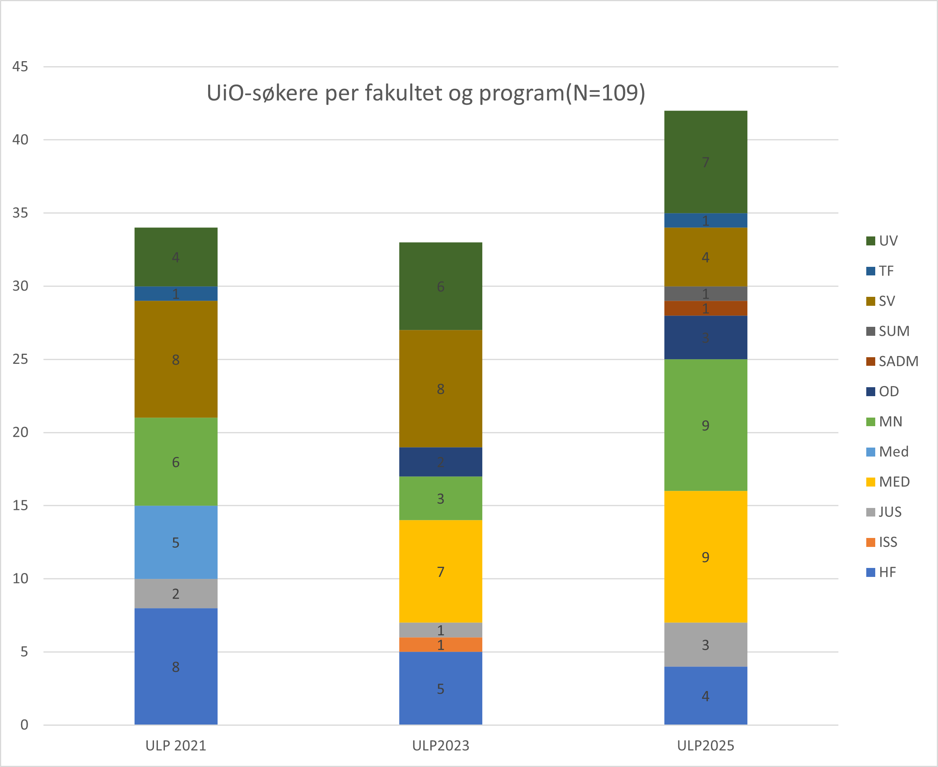
Søkerstatistikk siste 3 program (2)

Slide 21
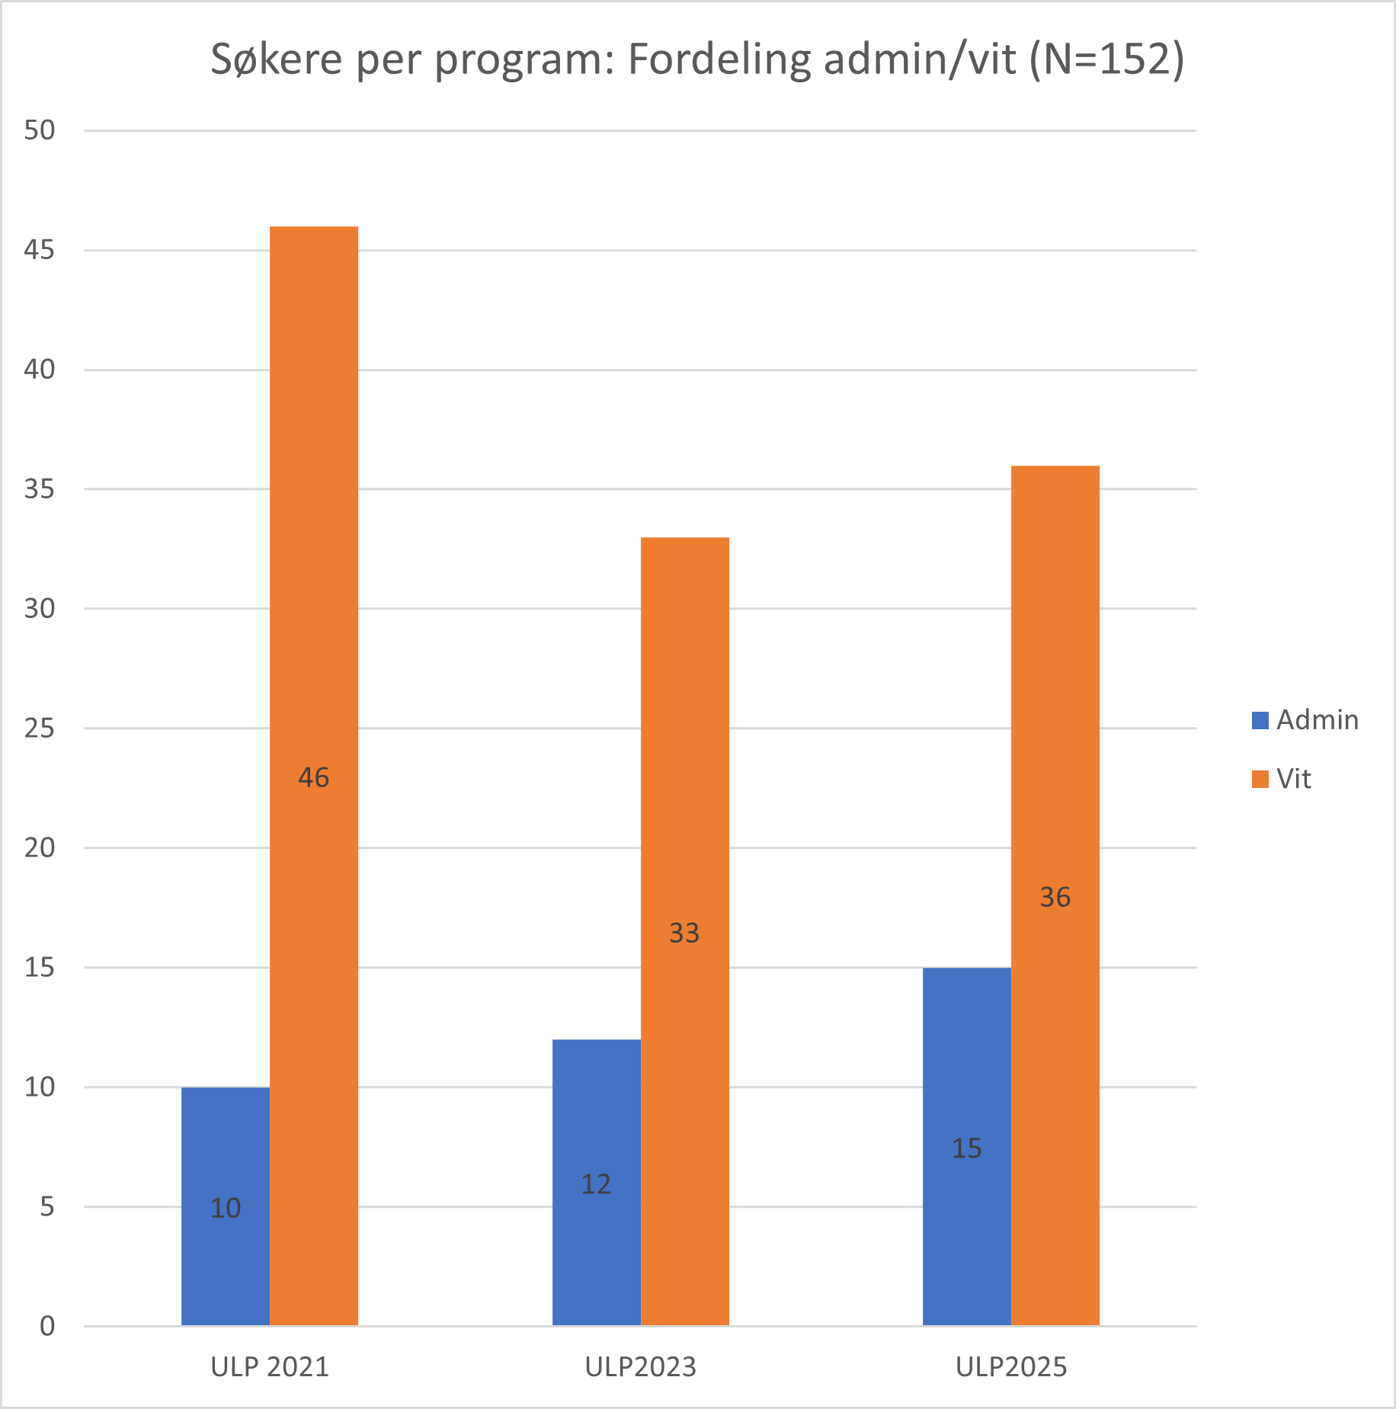
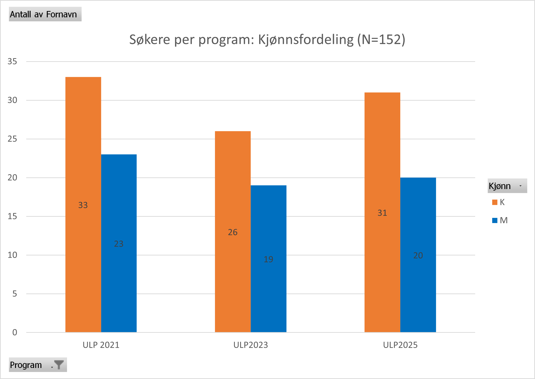
Søkerstatistikk siste 3 program (3)

